Slide 1
2018 METŲ BRANDOS EGZAMINŲ ANALIZĖ

Slide 22
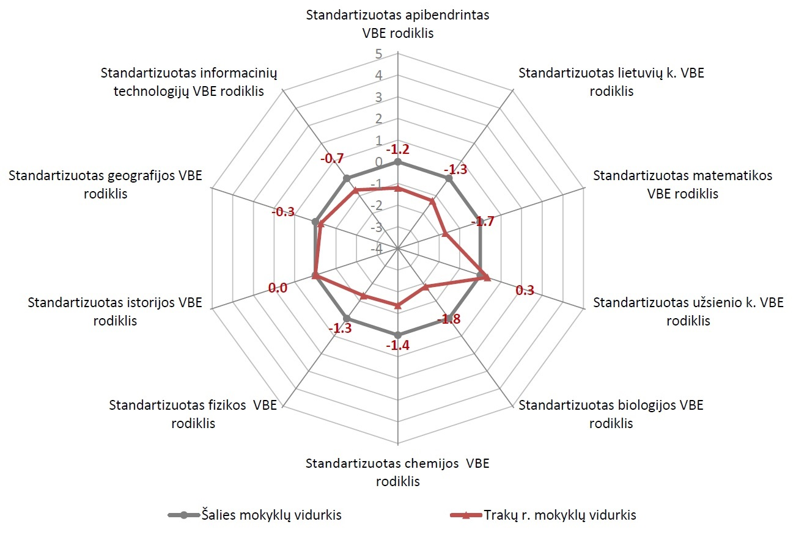

Slide 23
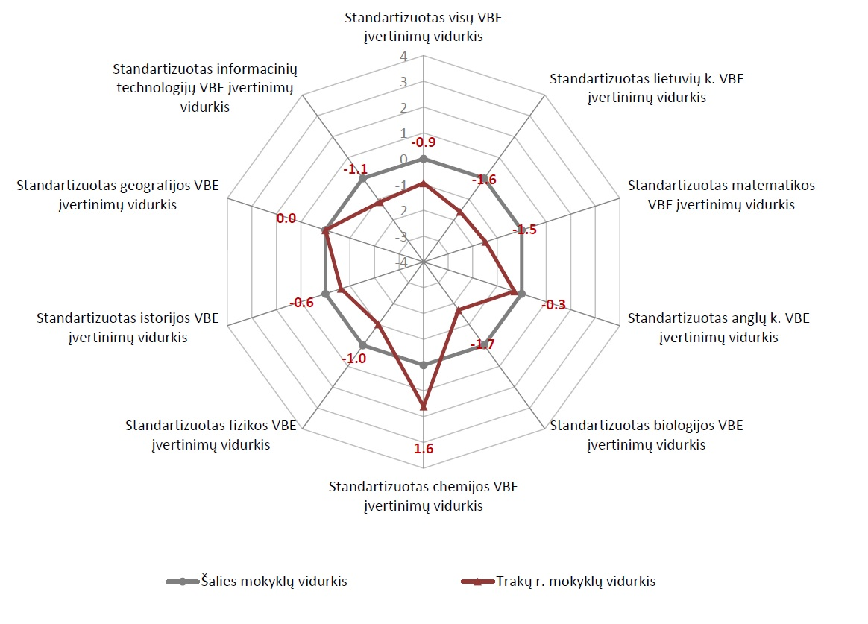

Slide 25
2016–2018 METŲ MOKYKLINIAI BRANDOS EGZAMINAI
Organizacija |  | Neišlaikė | 4 | 5 | 6 | 7 | 8 | 9 | 10
2016 M. | Visa Lietuva | 4,91 | 23,29 | 17,47 | 10,6 | 10,22 | 10,68 | 10,56 | 12,27
 | Trakų r. | 6,33 | 17,65 | 15,84 | 12,44 | 12,67 | 10,18 | 10,18 | 14,71
2017 M. | Visa Lietuva | 4,67 | 22,92 | 18 | 11,02 | 10,66 | 10,55 | 10,72 | 11,46
 | Trakų r. | 4,47 | 15 | 18,16 | 13,42 | 11,58 | 12,89 | 13,16 | 11,32
2018 M. | Visa Lietuva | 2,92 | 22,05 | 15,72 | 13,27 | 11,69 | 10,88 | 11,41 | 12,06
 | Trakų r. | 2,68 | 12,44 | 11,95 | 15,61 | 12,44 | 15,37 | 19,27 | 10,24

